Slide 1
セカイエ株式会社様
ご提案資料
株式会社レオナルド

Slide 2
弊社が提供できる5つの向上
コミュニケーション能力
■コミュニケーション能力
目に見えない顧客満足度の向上
標準化
クレーム対応
■クレーム対応
風評の防止と満足度の向上
ブランドの向上
■職人の供給
質の高い職人の安定供給
職人の供給
提案力
■提案力
満足頂き、客単価の向上
リピートの啓蒙
■標準化
ベースアップとブランド力アップ
一括仕入れによるコストダウン

Slide 3
コミュニケーション
目に見えない顧客満足度の向上
当然の内容になりますが、お客様とのコミュニケーションは、リピート受注に
つながるとても大きな要因となります。
職人が現場に行った際の対応にバラつきがあれば、当然お客様の
不信感につながります。
言葉遣いや身だしなみ、挨拶などの徹底は当然の事ですが、
現状、職人様にそういった考えは持ち合わせておらず、
「やってあげている」と考える態度の職人様も珍しくなく、
特に大工さんにこの兆候がよく見られます。
■初対面（現調時）での接客方法の落とし込み
職人が現調し工事をするというところではなく、
まず弊社にて初対面のお客様対応をさせて頂き、信頼関係を築くことに力を入れ、クレーム防止、工事後問題が起きた際の素早い対応というクッションの役目を果たす事により顧客満足度のアップを目指す。
後に、そのナレッジを職人様に落とし込むマニュアルを構築し、フローを
確立します。

Slide 4
クレーム
対応
風評の防止と満足度の向上
クレームが起こった際、一般的には考えにくいですが職人様の場合、
いわゆる「職人気質」から、クレームの収束が難しくなる場合がございます。
ユーザーのニーズに対して、職人様の提供するサービスが合わなかった場合、
お互いの意向の擦り合わせができず、クレームがさらに大きく発展してしまう
事も少なくありません。
こういった場合、キャンセルが起こるというだけでなく、ユーザーがそのクレーム
内容を他人にシェアした場合、さらに被害が大きくなってしまいます。
■クレームを防止するトークの落とし込み
（そもそもクレームを起こさせない）ペーシング、ラポールの活用
万が一クレームが起きた際の対応能力の向上

Slide 5
職人の
供給
質の高い職人の安定供給
リノコの行っている施策の一つとして、評価の高い職人・低い職人を
古いにかけていく施策があります。
こちらは、エンドユーザーに安心を与える意味で良い施策ではありますが、
篩にかけていくという意味では、評価の低い職人だけでなく、同時に
その職人についたユーザーも同時に篩にかけている事になる。
また、質の高い職人を残す意味では、非常に良い施策になりますが、現在
創業数十年の大手ハウスメーカーですら未だ職人の確保が難しくなっており、
どこのメーカーも質の高い職人をほしがっており、必然的に条件の良い仕事を
受けているため、安定的な供給がむずかしくなっています。
上記のように「職人がいない！」と騒ぐ地域もあれば仕事が無く廃業を選択
せざるをえない職人もあります。
■親方ネットワークとの連携
弊社が今後展開予定の職人確保のシステムを確立し、リノコに対しても
安定供給を約束します。

Slide 6
提案力1
満足頂き、客単価の向上
現地調査の際、職人が直接現調を行い、サービスを提供するのは
リノコのサービスの最大の特徴でもあり、同時に大きな機会損失の可能性
でもあります。
これは、現調を行った際、まだまだお客様に対してメリットのある商品や
サービスが提供できるにも関わらず、一商品・サービスの提供のみでとどまり、
売上の最大化が図れない可能性がある為です。
■初対面（現調時）での営業方法のマニュアル化。
やり過ぎない提案力（評判が落ちないよう注意を払った営業方法）。
3段階ほどの営業マニュアルを用意する予定
■商品毎のアップセル・クロスセル
HPからの受注時にも有効かと思われる、レコメンド方式の採用。
（アマゾン方式・これを頼んだ人はこのような商品も選んでいます。や注文確定時でのワンタイムオファー商品の設定）
その後の面談の際それをスルーした人に同じものを薦めずに済むというメリットも有る。

Slide 7
提案力2
リピートの啓蒙
一度作業に入って頂いた業者様とユーザー様の関係はそれっきりとなって
いるのでしょうか？
一般的にリフォームの業界は、一度リフォームをされてから、次回の利用まで
特に連絡も取らず、ユーザーからの再度の利用を待つケースが多いため、
競合に流れる可能性もあります。
再度のリピート利用を自然発生を待たずこちらから啓蒙する事で受注機会
を増やします。
■追客
一度現地調査に行った後、お客様からのレスポンスを待っていても受注率は
たかまりません。検討内容等のヒヤリング等も行い、受注率を向上させます。
■お礼の連絡・工事後の定期連絡
サービス完了後のお礼・OB客に対する連絡等でリピートを向上させているリフォーム
会社等は存在しますが、現状そういったサービスを提供しない店舗がほとんどです。
弊社が入る事で、定期連絡・季節毎のお礼状・ステップメールからのOB客提案・バースデーメール
などで関係をつなぎ、より大きなリフォームの提供を図ります。

Slide 8
標準化1
ベースアップとブランド力アップ
先にも述べたように、接客や提供するサービスの品質にムラがあった場合、
一番最低水準の職人様に足並みを揃えなければ同じサービスの提供とは
いきません。
ですので、各職人様の接客、使用商品・サービス、知識などの水準の底上げ
を図る事によって、ベースアップを図り、最終的な全体のブランド力の向上と
一サービスあたりの客単価の向上につながります。
それには、様々な角度からのマニュアルの構築が必要となります。
■工事のマニュアル化（ルール作り）
1.お客様宅での言動について
2.業者間の打ち合わせ方法
3.工事完了後の報告方法
4.問題発生時の対応、報告方法
5.施工方法のマニュアル化（特に、下地、使用する材料）
6.リフォーム知識に関するマニュアル、勉強会 etc…

Slide 9
標準化2
一括仕入れによるコストダウン
先にも述べました、それぞれの職人様のサービス提供のムラにより、
具体的な一件あたりの利益にも影響は及びます。
現在、クロスとフローリング材に関して特に顕著に見られますが、
例）
現在㎡あたり、750円でリノコ様から依頼を受けて作業に入りますが、
これが仮に450円で提供し、平均的なサイズである30㎡の作業を行うと
一件あたり300円浮き、×30でおよそ9000千円のコストダウンに
つながります。
■弊社のネットワークを活用して
弊社は㎡あたり120円で資材の仕入れが可能となります。
これは、あくまで一例にはなりますが、リフォーム会社である弊社が
独自のネットワークを活用して、仕入れ基を提供し、御社が一括仕入れを
行う事で、年間あたりの利益が大幅にアップする事が可能です。

Slide 10
今までの相関図
これからの相関図
リノコ様
リノコ様
弊社
業者様
業者様
業者様
業者様
業者様
業者様
■最も重要な点は、弊社がリフォーム会社である点です。御社スタッフの方に
エリアマネージャーの役割を与える事も可能かと存じますが、現場での顧客・業者間の
内容を把握するには専門性が必要となります。
弊社が入る事によって、業者・顧客間での内容を御社にフィードバックする事が可能となります。

Slide 11
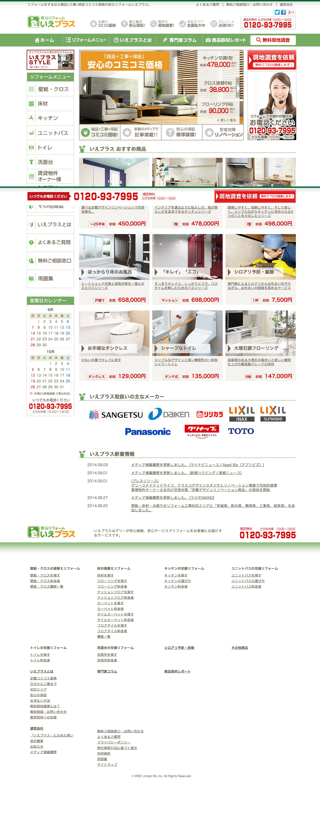
御社が
得られる
メリット
1
■明確な競合優位性
競合であるいえプラスもネット関連サービス会社。
光通信はおそらく職人様獲得の為の営業戦略と考えられます。
ですので、御社同様に広告で集めて、現調に職人さんを
向かわせる展開が考えられます。
ここで、今までに述べました競合には非常に見えにくい、
「職人さん単位の品質向上」を行う事で、広告で獲得しきれていない
潜在的な層である「横のつながり」の獲得が見込めます。
弊社が入り一度利用された方のご家族や隣人の
獲得に乗り出す事が可能となります。
御社
競合
広告
広告
口コミ

Slide 12
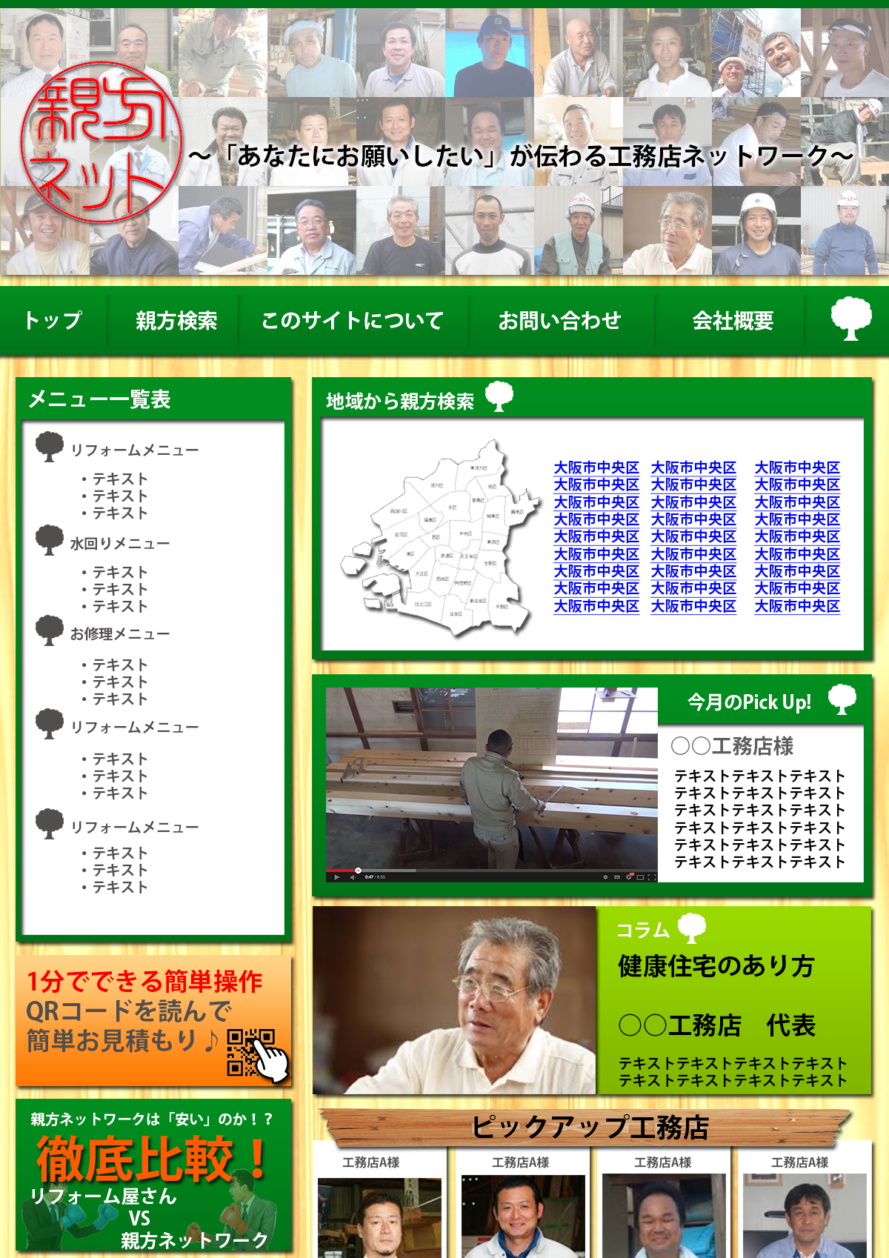
御社が
得られる
メリット
2
■親方ネットワークの活用
現在、プロジェクトを進めている親方ネットワークというものが
あります。
本サービスの目的として、一人親方さん等の小規模事業者さんを
対象に主に建築業者向けの人材マッチング、親方さん同士の
仕事のやりとり、求人募集、エンドユーザー様とのマッチング、
を主に行っていく予定です。
これは、各地域で弊社独自のネットワークを通じて職人様を
募ります。
こちらのサービスは、一人一人の職人さんを
売り出す、「人の提供」がメインです。
こちらサービスが稼働する事により、リノコ単体で抱えている
職人様だけでなく、弊社がナレッジを落とし込んだ質の高い
職人様の提供が可能かと考えられます。
SAMPLE

